Slide 1
Социальная защита детей-сирот и детей, оставшихся без попечения родителей

Slide 2
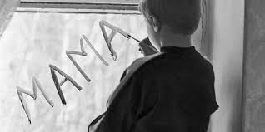
Дети-сироты и дети, оставшиеся без попечения родителей
Дети-сироты – лица в возрасте до 18 лет, у которых умерли оба или единственный родитель;
Дети, оставшиеся без попечения родителей - лица в возрасте до 18 лет, которые остались без попечения единственного родителя или обоих родителей в связи с лишением их родительских прав, ограничением их в родительских правах, признанием родителей безвестно отсутствующими, недееспособными (ограниченно дееспособными), объявлением их умершими, установлением судом факта утраты лицом попечения родителей и в связи с другими жизненными обстоятельствами.

Slide 3
Причины по которым дети могут остаться без попечения родителей
лишением родительских прав;
признанием родителей безвестно отсутствующими, недееспособными (ограниченно дееспособными), находящимися в лечебных учреждениях;
ограничением их в родительских правах;
объявлением их умершими;
отбыванием ими наказания в учреждениях, исполняющих наказание в виде лишения свободы;
нахождением в местах содержания под стражей подозреваемых и обвиняемых в совершении преступлений;
уклонением родителей от воспитания детей или от защиты их прав и интересов;
отказом родителей взять своих детей из воспитательных, лечебных учреждений, учреждений социальной защиты населения и других аналогичных учреждений.

Slide 4
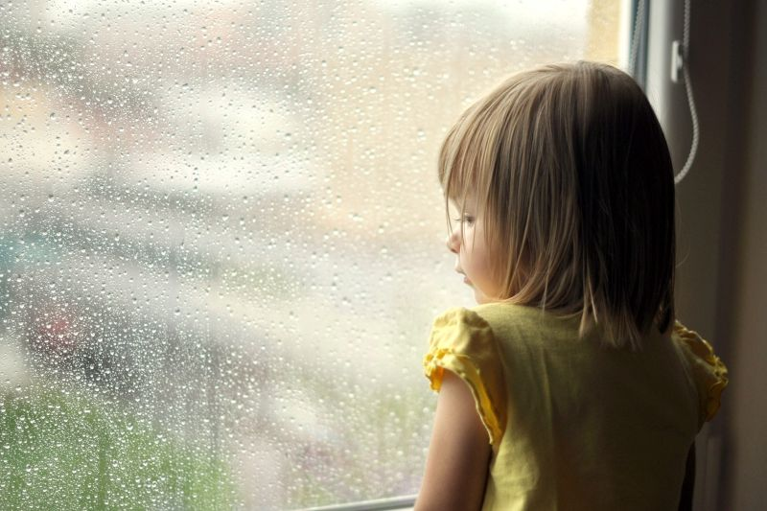
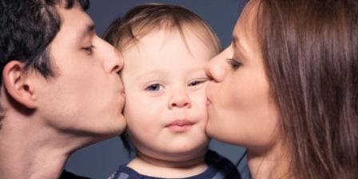
Семейный вид устройства, детей-сирот и детей оставшихся без попечения родителей :
Опека (попечительство);
Усыновление (удочерение).

Slide 5
Опека иЛИ попечительство:
Устанавливается над детьми, оставшимися без попечения родителей в целях их содержания, воспитания, а также для защиты их прав и интересов
Опека устанавливается над детьми, не достигшими возраста 14 лет, попечительство – от 14 до 18 лет.
Опекуны и попечители – представители интересов своего подопечного, могут обращаться в любую инстанцию для его защиты.
В случае удержания подопечного другими лицами, в том числе его родственниками, опекун вправе требовать по суду возврата своего опекаемого.

Slide 6
Усыновление (удочерение):
Производится судом. Ребёнок, обретая статус родного, получает все его права и обязанности.
Допускается только в отношении несовершеннолетних детей, утративших родительское попечение и только в их интересах.
Усыновление детей иностранными гражданами допускается в случаях, если не представляется возможным передать этих детей в семьи гражданам РБ.
Усыновление братьев и сестёр разными лицами не допускается, за исключением случаев, когда усыновление отвечает интересам детей.

Slide 7
Опекунами (попечителями) могут быть:
Опекунами (попечителями) могут быть только совершеннолетние дееспособные лица, которые:
– не лишались (не ограничивались) родительских прав;
– не отстранялись от обязанностей опекуна (попечителя);
– не имеют заболеваний, не позволяющих воспитывать ребенка
– имеют постоянное место жительства, отвечающее санитарным нормам.
При установлении опеки (попечительства) учитываются нравственные и иные личные качества кандидата в опекуны (попечители), его отношения с ребенком, согласие членов семьи кандидата в опекуны (попечители) и мнение самого ребенка.

Slide 8
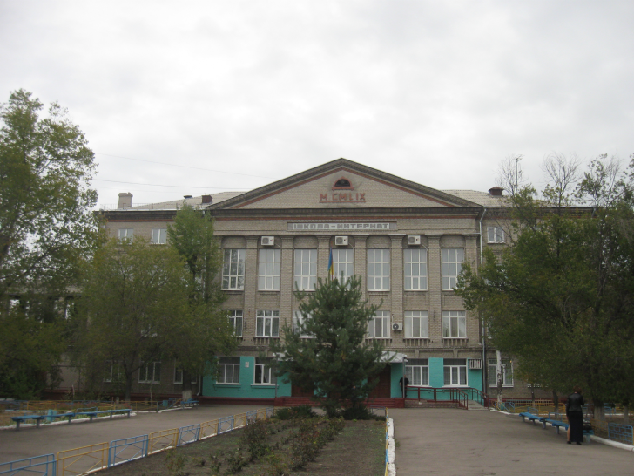
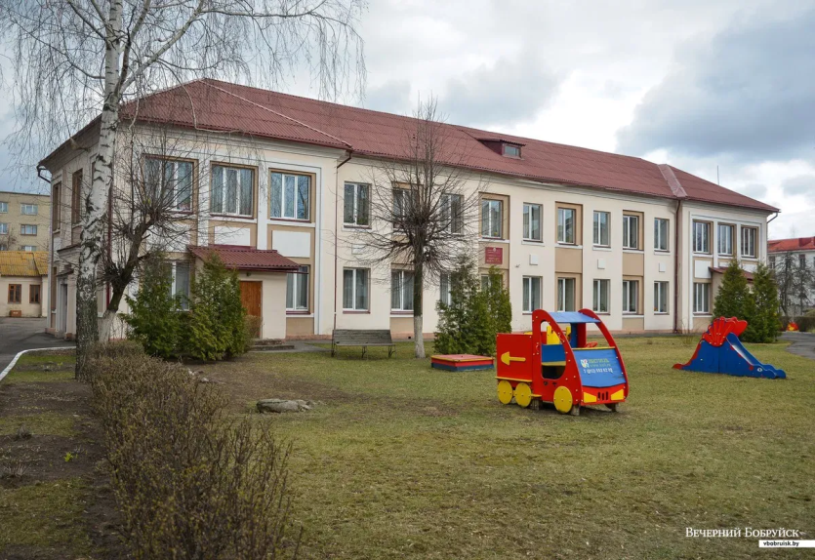
ГОСударственная форма устройства детей-сирот и детей, оставшихся без попечения родителей:
Дом ребёнка - учреждение здравоохранения, предназначенное для воспитания и оказания медицинской помощи детям, оставшихся без попечения родителей и подкинутых в возрасте до 3 лет.
Школа-интернат – государственное учреждение, которое обеспечивает содержание, обучение, развитие и воспитание детей-сирот и детей, оставшихся без попечения родителей.

Slide 9
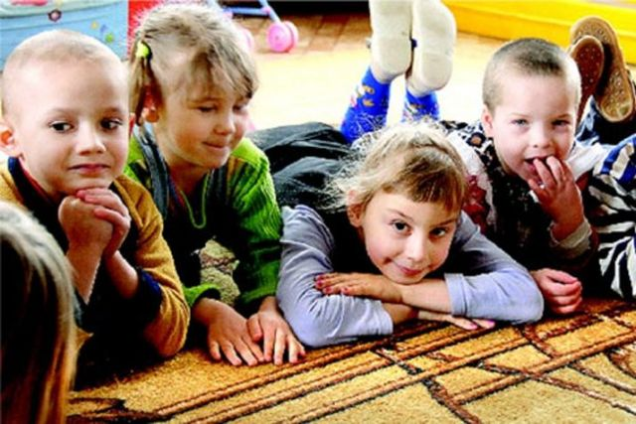
Детский дом – государственное образовательно-воспитательное учреждение, в котором обеспечиваются содержанием дети от 3 до 18 лет, лишившиеся родительского попечения. Бывают двух типов – для детей дошкольного возраста от 3 до 7 лет и школьного от 7 до 18 лет.
Приюты – государственные специальные учреждения социальной защиты населения, новая форма помощи детям, оказавшихся в трудной ситуации. Учреждения временного пребывания ребёнка. Главная задача – оказание детям психолого-педагогической поддержки и определение дальнейшей судьбы ребенка.

Slide 10
Приёмная семья – форма устройства детей-сирот и детей, оставшихся без попечения родителей, на основании договора о передаче ребёнка на воспитание в семью между органами опеки и попечительства и приёмными родителями (супругами или отдельными гражданами, желающими взять детей на воспитание в семью).
Патронатное воспитание – форма воспитания детей-сирот и детей, оставшихся без попечения родителей, находящихся в детских домах и школах-интернатах для детей-сирот и детей, оставшихся без попечения родителей.

Slide 11
Права детей-сирот и детей, оставшихся без попечения родителей
Право на образование;
Право на медицинское обеспечение;
Право на имущество и жилое помещение;
Право на труд;
Право на судебную защиту.

Slide 12
заключение
Проблема сиротства остается достаточно острой;
Нормативная правовая база по оказанию социальной защиты и юридической помощи достаточно широка, но она не исчерпывает всех проблем, которые требуют разрешения.
Для обеспечения прав реабилитации необходимо взаимодействие всех организаций и учреждений, деятельность которых направлена на социальную работу и поддержку детей.
Политика в отношении детей должна быть защитно-охранной, включать комплекс медико-психологических, социально-психологических, социально-правовых, социально-педагогических направлений помощи и поддержке детей, в отношении которых есть опасность социального сиротства.

